Slide 1
Algoritmos de ordenamiento
Quicksort

Slide 2
Algoritmo de ordenamiento
Es conjunto prescrito de reglas ordenadas y finitas para poner los elementos de un vector o una lista en su correspondiente lugar dado por una relación de orden.

Slide 3
Acerca de Quicksort
Ordena una lista de elementos del mismo tipo.
Divide y vencerás: convierte un problema complicado en muchos sencillos.
El más rápido conocido para hacer este tipo de tareas.
Está matemáticamente demostrado que no se puede hacer un algoritmo de ordenación más rápido.

Slide 4
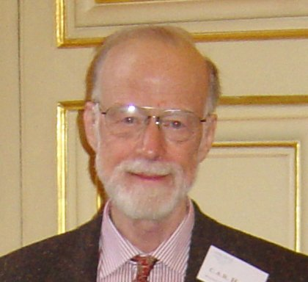
Charles Antony Richard Hoare
Científico en computación.
Descubrió Quicksort en 1960 intentando facilitar la búsqueda de palabras en el diccionario.
Trabaja como investigador senior para Microsoft en Cambridge.
También conocido por:
  Desarrollar de la Lógica de Hoare.
  Creación del lenguaje formal CSP.

Slide 5
Estrategia
Elegir un elemento entre el conjunto a ordenar (pivote).
3 particiones:
Repetir recursivamente.

Slide 6
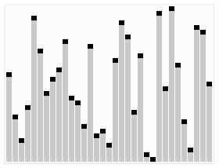
Algoritmo en acción

Slide 7
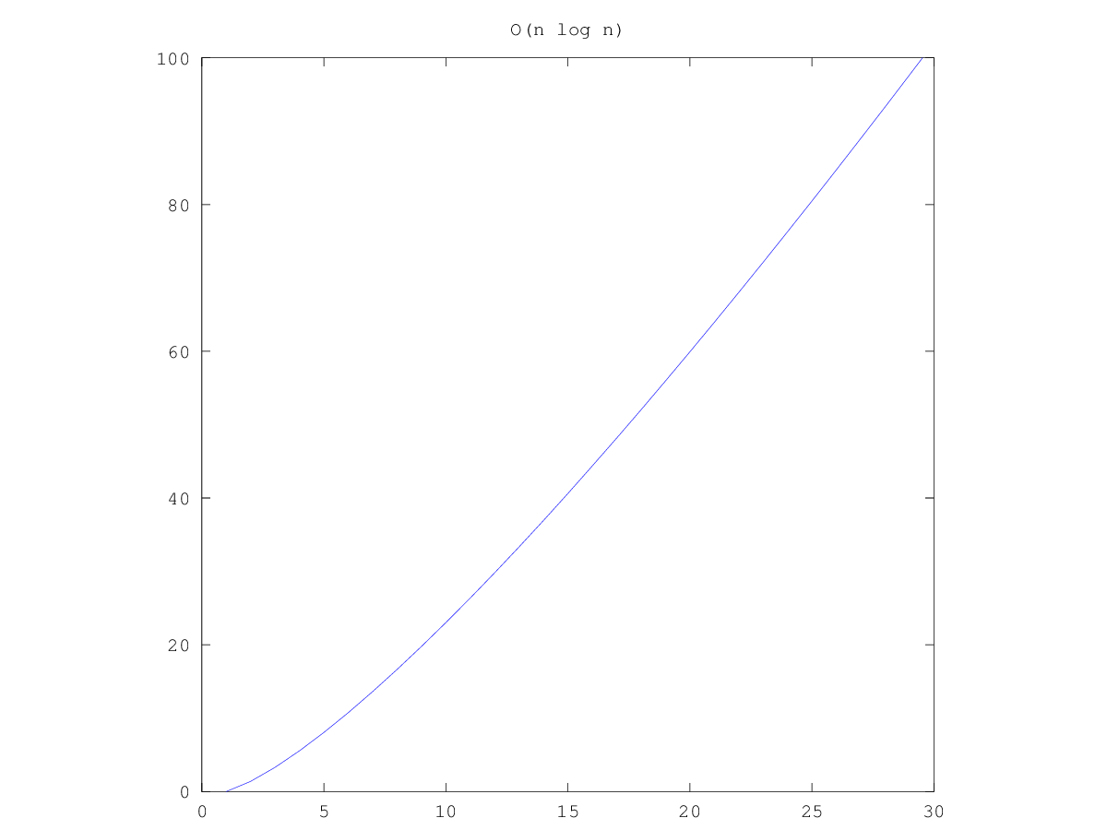
Mejor escenario
El pivote está en el centro de la lista (tamaño L1 = tamaño L2).
El orden de complejidad es

Slide 8
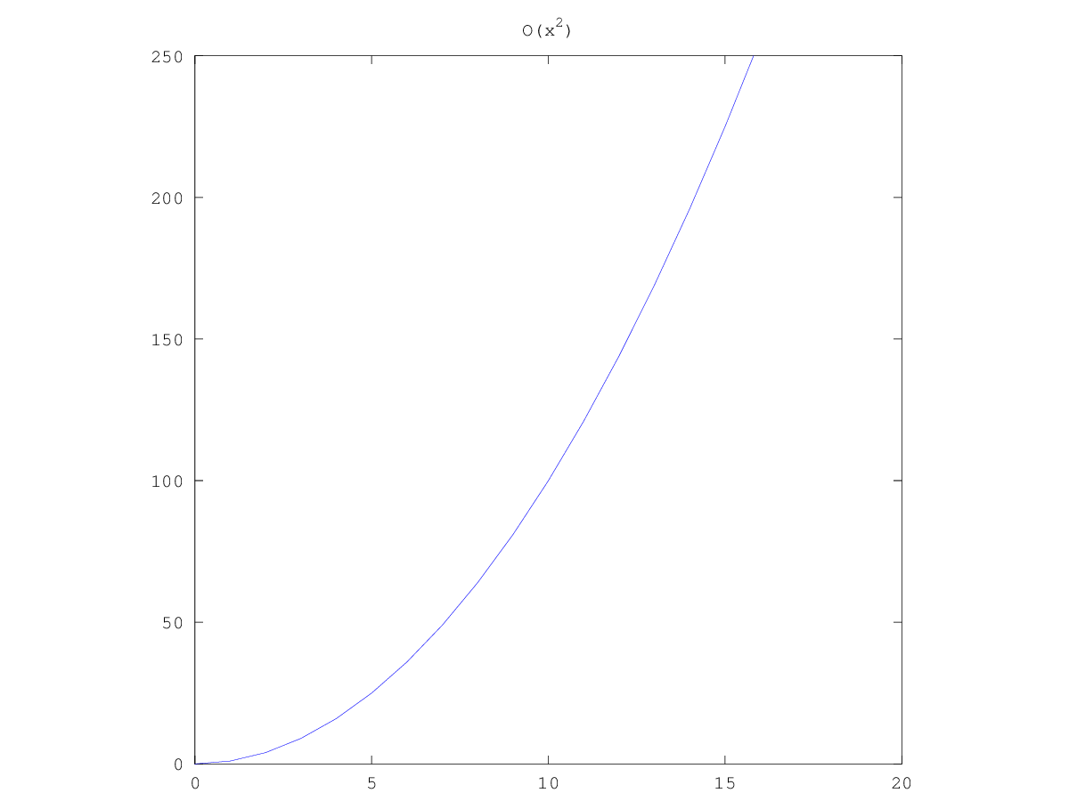
Peor escenario
El pivote está en un extremo (generalemente listas ordenadas/semiordenadas).
El orden de complejidad es

Slide 9
Eligiendo el pivote
La eficiencia depende de la posición del pivote seleccionado.
Azar: estrategia por defecto.
  Pro: sin cálculos adicionales; rápido.
  Con: aparecerá el peor escenario (pivote en extremo).
Determinar de antemano el pivote:
  Pro: se hace en y asegura complejidad en el peor caso.
  Con: el cálculo adicional rebaja la eficiencia en el caso promedio.
A 3 bandas: mayor adopción. Se toma tres elementos de la lista y se elige el valor medio o promedio.

Slide 10
Moviendo elementos
Sean i índice izquierdo, j índice derecho, L lista de elementos, v pivote.
Recorrer la lista simultáneamente con i y j
Cuando L[i] > v y L[j] < v se intercambian los elementos.
Repetir hasta que se crucen los índices.
El punto de encuentro es la posición adecuada para colocar v.

Slide 11
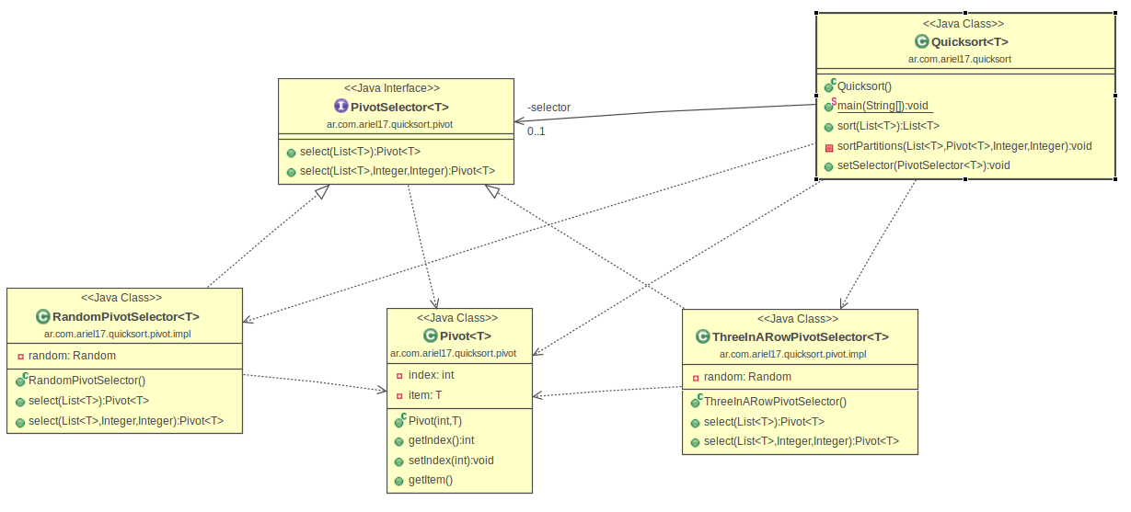
Ejemplo de implementación

Slide 12
Bibliografía
Algoritmo de ordenamiento http://es.wikipedia.org/wiki/Algoritmo_de_ordenamiento
Hoare http://es.wikipedia.org/wiki/C._A._R._Hoare
Quicksort http://es.wikipedia.org/wiki/Quicksort
Quicksort - Técnicas de elección del pivote http://es.wikipedia.org/wiki/Quicksort#T.C3.A9cnicas_de_elecci.C3.B3n_del_pivote
Implementando el algoritmo Quicksort http://www.genbetadev.com/algoritmos/implementando-el-algoritmo-quicksort

Slide 13


